Slide 1
الطالب : سيف عابورة
مقامات الصحابة في الاردن
التاسع ب

Slide 2
تنتشر مقامات الصحابة في الأردن في مناطق مختلفة، وتشمل أبرزها مقامات في الأغوار الشمالية (مثل شرحبيل بن حسنة ومعاذ بن جبل وعامر بن أبي وقاص) وفي الأغوار الوسطى (مثل أبي عبيدة عامر بن الجراح وضرار بن الأزور)، وكذلك مقامات في محافظة الكرك (مثل جعفر بن أبي طالب وزيد بن حارثة وعبد الله بن رواحة في المزار الجنوبي)، ومقامات أخرى في مادبا (أبو ذر الغفاري) والطفيلة (الحارث بن عمير الأزدي) وعمان (عبد الرحمن بن عوف وبلال بن رباح).
يضم الأردن عدداً كبيراً من قبور الصحابة، وقد تذكر المصادر أسماء لعدد منهم، حيث تشير بعض التقديرات إلى أن العدد الإجمالي لصحابة النبي الذين استشهدوا ودفنوا في الأردن يقترب من الثلاثين ألفاً، بينما يركز الزوار على عدد من المقامات المعروفة

Slide 3
مواقع المقامات الرئيسية
الأغوار الشمالية:
مقام شرحبيل بن حسنة
مقام معاذ بن جبل
مقام عامر بن أبي وقاص
الأغوار الوسطى:
مقام أبي عبيدة عامر بن الجراح
مقام ضرار بن الأزور
محافظة الكرك (بلدة المزار الجنوبي):
مقام جعفر بن أبي طالب
مقام زيد بن حارثة
مقام عبد الله بن رواحة

Slide 4
محافظة الطفيلة:
مقام الحارث بن عمير الأزدي
مقام جابر بن عبد الله
محافظة مادبا:
مقام أبو ذر الغفاري
العاصمة عمان:
مقام عبد الرحمن بن عوف (الجبيهة)
مقام بلال بن رباح (وادي السير)

Slide 5
محافظة معان:
مقام أبي موسى الأشعري (أذرح)
محافظة عجلون:
مقام عكرمة بن أبي جهل (بالقرب من مثلث دير الصمادية)
محافظة الكرك (بلدة الربة):
مقام فروة بن عمرو الجذامي
مقام كعب بن عمير الغفاري (غور الصافي)
محافظة إربد (بلدة سوم الشناق):
مقام أبو الدرداء

Slide 6
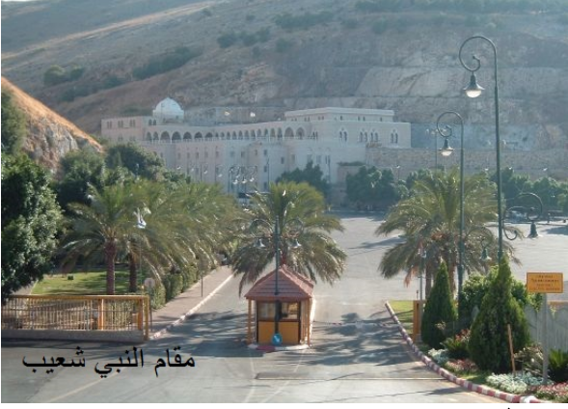
ضريح النبي شعيب
هو مسجد حديث فيه القبر , ويعتبر من المواقع الأثرية المهمة , وأشهر المقامات استقطاب للزوار , ويقع في منطقة وادي شعيب جنوب مدينة السلط في الأردن على بعد 40 كم من مدينة عمان .
وتم بناء مسجد تحت رعاية الملك عبد الله الثاني ابن الحسين عام 2003 ، ويضم مصلى للرجال ( يتسع 500 مصل ) وآخـر للنساء ( يتسع 200 مصلية ) ، وقاعة متعددة الأغراض ومكتبة وسكن للإمام وآخر للمؤذن والإيوان، وبلغت مجموع مساحاته 2000 م2 .

Slide 7
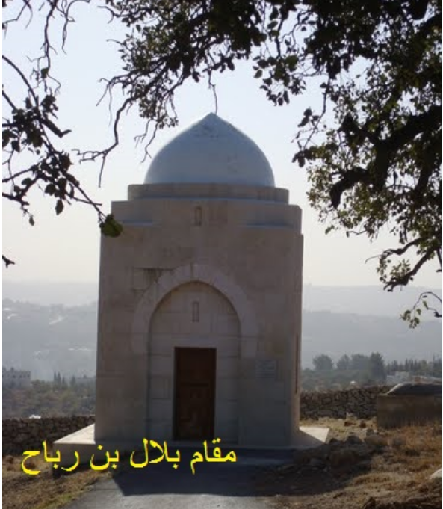
مقام بلال بن رباح
هو بناء حديث في داخلة مقام مؤذن الرسول صلى الله علية وسلم بلال بن رباح , وتذكر بعض كتب التاريخ أن وفاة بلال كانت في دمشق ولهذا يعد مقام وليس ضريح ولم يدفن فيه ، ويقع في قرية بلال في منطقة وادي السير بمدينة عمان بالأردن .

Slide 8
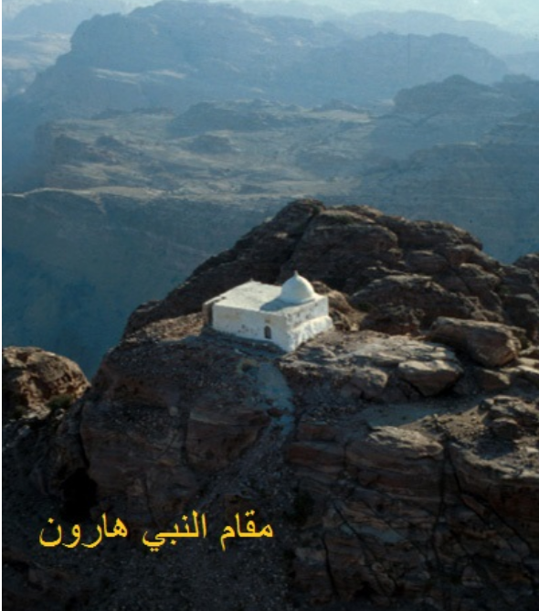
ضريح النبي هارون
هو غرفة وساحة صغيره تعلو الغرفة قبة بيضاء كتب على أعلى باب المقام تاريخ تجديده سنة 709 هجري والقبر مجلل بخلعه خضراء وأمامه حجر أسود, الضريح مقدس منذ أن سكن الأنباط البتراء وتوالت عليه بنايات أسلامية ووجد فيه بعض الصوامع المسيحية منه , ويعود تاريخه إلى العهد المملوكي , ويقع في جنوب الأردن على قمة جبل هارون غربي مدينة البتراء وهو مطل على الضفة الغربية ويعلو بلدة وادي موسى .

Slide 9
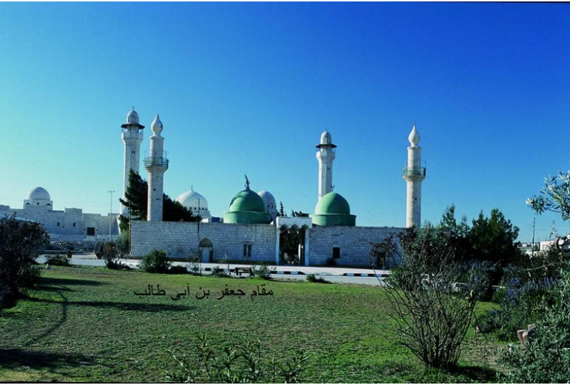
ضريح جعفر بن أبي طالب
هو مسجد كبير بني حديثاً ، وفي داخله خارج مكان الصلاة مقام ينسب للصحابي جعفر بن أبي طالب القائد الثاني في معركة مؤتة ، ويقع في بلدة المزار الجنوبي في محافظة الكرك ، وعام 1997 تم إعادة بنائه ليضم ضريح زيد بن حارثة ، وجرى الربط بينهم بأروقة , وتم العثور على نقوش تدل على اعتناء الأيوبيين والمماليك بهذا المقام .
ويوجد فيه قاعة للصلاة بمساحة 1500 م2 ، وقاعة أخرى مساحتها 100م2 ، وصحن المسجد الذي تحيط به الأروقة من جميع الجوانب ومنه البوابات الرئيسية للمسجد , ودورات مياه ومرافق عامة وعيادة صغيرة في الزاوية الشمالية الغربية من المسجد ، ويوجد للمسجد ثلاثة مداخل رئيسية للرجال ، وهي البوابة الرئيسية من جهة الشمال والتي منها يطل الزائر على مقام جعفر بن أبي طالب، ثم البوابة المرتبطة بأهل المزار التي تطل على البيوت السكنية ، والبوابة الغربية التي تتصل بالسوق التجاري وتعتبر النهاية الطبيعية للسوق التجاري الملاصق للمسجد .

